Slide 1

Estructura de soluciones

Slide 2
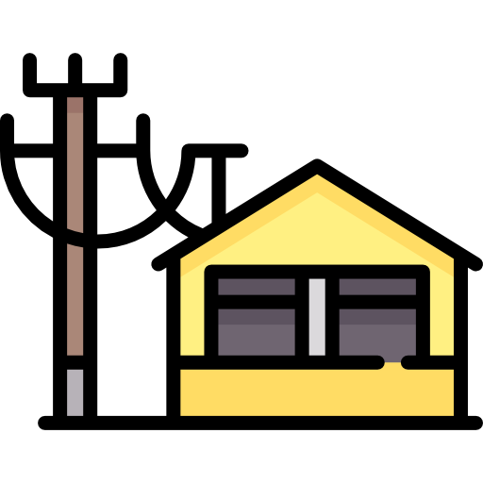



Estructura / Arquitectura
¿Te imaginas tener que recablear la casa entera cada vez que quisieras sustituir una bombilla?
Esto nos parece una estupidez, pero… ¿Aplicamos los mismos principios en software? Veamos ejemplos….
Renombramos un campo en la base de datos y esto impacta a todo nuestro back + api rest y al front end
Nos movemos a otro cliente de envío de correo, a tocar en mil sitios
Además de exportar a PDF hay que exportar a Excel… tenemos que repetir toda la lógica de extracción de datos y de negocios ya que esta acoplada a la generación de PDF
No podemos trabajar con el Front hasta que no esté el back…

Slide 3
Inversion of Control (IoC)
Es un principio muy genérico, se resumen en el principio de Hollywood: ”Don’t call us we will call you” “No me llames, ya te llamaremos nosotros”
Yo invoco a la librería
Mi código
Librería
El Framework me invoca
Mi código
Framework

Slide 4


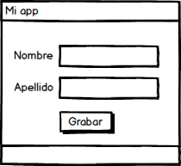
Inversion of Control (IoC)
Se invierte el flujo “natural”, no llamamos, nos llaman. Por ejemplo…
Un programa de consola (procedural)
Una aplicación Windows (eventos)
Pila de eventos
> Introduzca su nombre?
Evento Grabar
Pedir nombre
Pepe
Evento Apellido
Evento Nombre
Pepe
> Introduzca su apellido?
Pedir apellido
Perez
Perez
Procesa Evento
> Grabar (S/N)
Event Loop
(Bomba de mensajes)
Grabar
S
https://martinfowler.com/articles/injection.html#InversionOfControl

Slide 5











Interfaces (contratos)
Nos permiten definer una serie de operaciones sin tener que entrar en detalles de implementación ¿Un Ejemplo de contrato en el mundo Real? Imaginate si cada país definiera su pasaporte a su aire…
“Implementación” de cada país
“Contrato” Campos comunes
“Aplicación” valida pasaporte
Fotografía
Nombre
Nacionalidad
Autorizaciones
Chip Biométrico
Seguridad

Slide 6
Inyección de dependencia (DI)
No instanciamos una dependencia, nos la inyectan
Sin inyección de dependencia
Con inyección de dependencia
public class Notificador {
private EnviadorEmail enviadorEmail;
public Notificador() {
this.enviadorEmail = new EnviadorEmail();
}
}
public class Notificador {
private EnviadorEmail enviadorEmail;
public Notificador(EnviadorEMail enviadorEMail) {
this.enviadorEmail = enviadorEMail;
}
}
Nuestro código es el encargado de instanciar la clase para enviar Emails
Delegamos en alguien la responsabilidad de instanciar la clase para enviar Emails
Nuestro Notificador depende directamente de la clase EnviadorEmail
En este caso un agente externo es el que se encarga de inyectar EnviadorEmail en nuestro Notificador
En este caso EnviadorEmail está a fuego en la clase Notificador
El código cliente tiene control sobre la clase EnviadorEmail porque es él el que inyecta la dependencia

Slide 7
Inyección de dependencia (DI)
Si inyectamos una abstracción, en vez de una implementación concreta, conseguiremos más desacoplamiento
Contrato
Implementación Mock
interface IEMailRepository {
sendEMail(from : string, to : string, title : string, body : string)
}
class SendGridEmailDataSource implements IEMailRepository {
public async sendEMail(from: string, to: string, title: string, body: string) {
return true;
}
}
Implementación SMTP
Implementación SendGrid
class SMTPEmailDataSource implements IEMailRepository {
public sendEMail(from: string, to: string, title: string, body: string) {
const message = new MailMessage();
const smtp = new SmtpClient();
message.from = from;
message.to = to;
message.subject = title;
message.body = body;
smtp.Port = process.env.SMPT_PORT;
smtp.Host = process.env.SMPT_HOST; // "smtp.gmail.com" // (…)
smtp.send(message);
}
}
class SendGridEmailDataSource implements IEMailRepository {
public async sendEMail(from: string, to: string, title: string,
body: string) {
const apiKey = process.env.API_KEY;
const client = new SendGridClient(apiKey);
const subject = title;
const msg = buildEMailMessage(from, to, subject, body);
const response = await client.SendEmailAsync(msg);
}
}

Slide 8
Inyección de dependencia (DI)
Una abstracción o contrato nos permite tener diferentes implementaciones, cambiar una por otra o evolucionar
Implementaciones
Contrato
Evolucíon y Testing
System.net
Primera versíon
SendGrid
public interface IEmailSender {
sendEmail(from,to,body);
}
Segunda versíon
Dummy (return true)
Unit Testing

Slide 9
¿Para qué quiero esto?
Creo piezas aisladas que funcionan (raviolis vs sphaguettis)
Estas piezas son más fáciles de probar por separado (pruebas unitarias)
Si no toco el contrato, puedo reemplazar la implementación de una pieza por otra sin tener que tocar en toda la aplicación
Es más fácil ver que dependencias tiene una pieza (Vete al constructor)

Slide 10
Principio de Inversión de Dependencia (DIP)
El polimorfismo basado en la herencia permite invertir la dependencia y ejecutar algo a través de su abstracción
Abstracción
Implementación concreta
Implementación concreta
Abstracción
Mi código
Mi código
Pasamos de un código que depende de una implementación concreta (que hereda de una abstracción) … a un código que depende de una abstracción, no de una implementación concreta

Slide 11
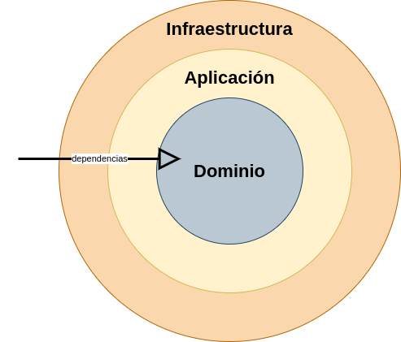
Arquitectura limpia
Capa de Dominio
Reglas y lógica de negocio
Capa de Aplicación
Orquestación de casos de uso
Capa de Infraestructura
Persistencia, host, comunicación, IoCC, etc.
Las capas solo conocen a las más interiores, no a las más externas. Hay inversión de dependencia

Slide 12
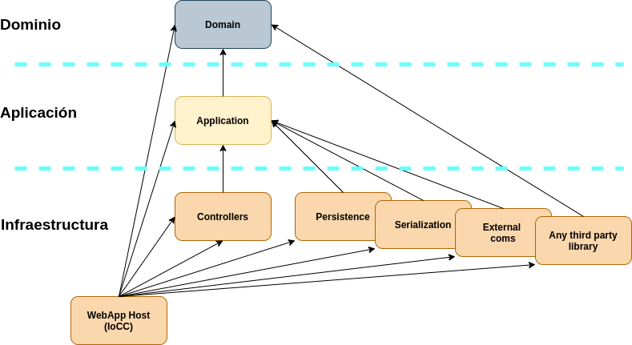
Arquitectura limpia
Las capas internas solamente pueden depender de contratos que las capas externas pueden implementar

Slide 13
¿Cómo se lo explico a mi jefe?
Estabilidad de producto → mayor retención de clientes
Velocidad de desarrollo → mayor rapidez de entrega
Extensibilidad → nuevos mercados y oportunidades

Slide 14




¡ Muchas gracias !
@lemoncoders
@basefactorteam
https://github.com/lemoncode

